Slide 1

HTTP Daemon
OneM2M Tiny IoT Project
엄경호

Slide 2
이번주 진행 상황
zero-conf 서버 스크립트 구현
SubNode 삭제 -> Node 원복
테스트 대비를 위한 Mobius 모방

Slide 3



zero-conf 서버 스크립트 구현
fc : Zeroconf
fc : Zeroconf
DeviceList
DeviceList
TinyIoT
avahi
fc 필드 값이 Zeroconf인 Get 요청이 CSE에 들어오면 avahi 서버에 DeviceList 를 요청하여
그 리스트를 클라이언트에게 다시 반환
현재는 아직 PlainText 형태지만 JSON으로 가공하는 방향을 제시해봄

Slide 4
SubNode 삭제 및 Node 원복
CNT
CNT
SUB
CIN
SUB
CIN
Sub 오브젝트 노드에만 필요한 변수들 (sur, net 등)이 존재했기에 SubNode를 별도로 정의 했었음
필요 이상의 변수들이 기존 노드에 포함 <<<<<<<< 기존 리소스 트리 함수의 재사용

Slide 5
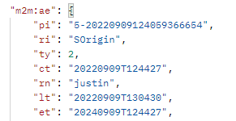

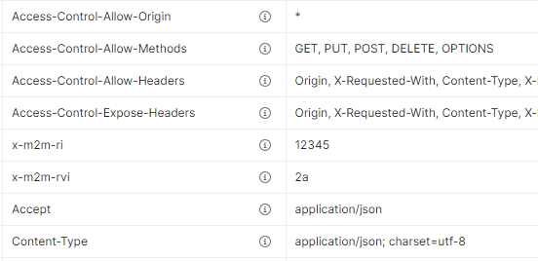
테스트 대비를 위한 Mobius 모방
간단한 에러 메세지도 json 형태로 응답
et는 ct기준 2년 update 시에도 갱신 x
ri는 생성 시간 + 랜덤 값으로 고유성 확보
특이하게 AE의 ri는 X-M2M-Origin 필드 값
해당 값으로 접근 제어를 함
응답 헤더의 필드와 해당 값들

Slide 6
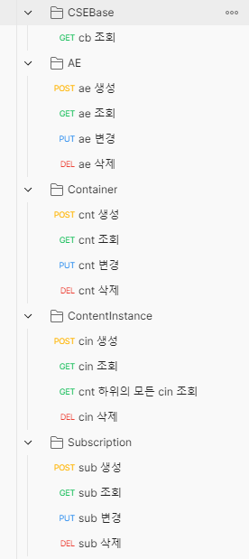
테스트 대비를 위한 Mobius 모방
Mobius를 로컬 설치 후 해당 Mobius가 잘 동작하는지 확인하기 위한
postman collection이 존재함
현재 TinyIoT 서버에 테스트를 해보았을 때 Update 제외하고 모두 잘 동작함
※ Update가 동작하지 않는 이유
Mobius -> 업데이트 하고자 하는 필드 값만 페이로드에 포함함
TinyIoT -> Create시 필요한 필드 값들을 모두 페이로드에 포함함

Slide 7


테스트 대비를 위한 Mobius 모방
CNT
ri :
pi:
rn:
…
…
2-20220914
NULL
tinyiot
TinyIoT

